Slide 1
Un navire-école pour la paix
en Méditerranée
Mars - octobre 2025

Slide 2
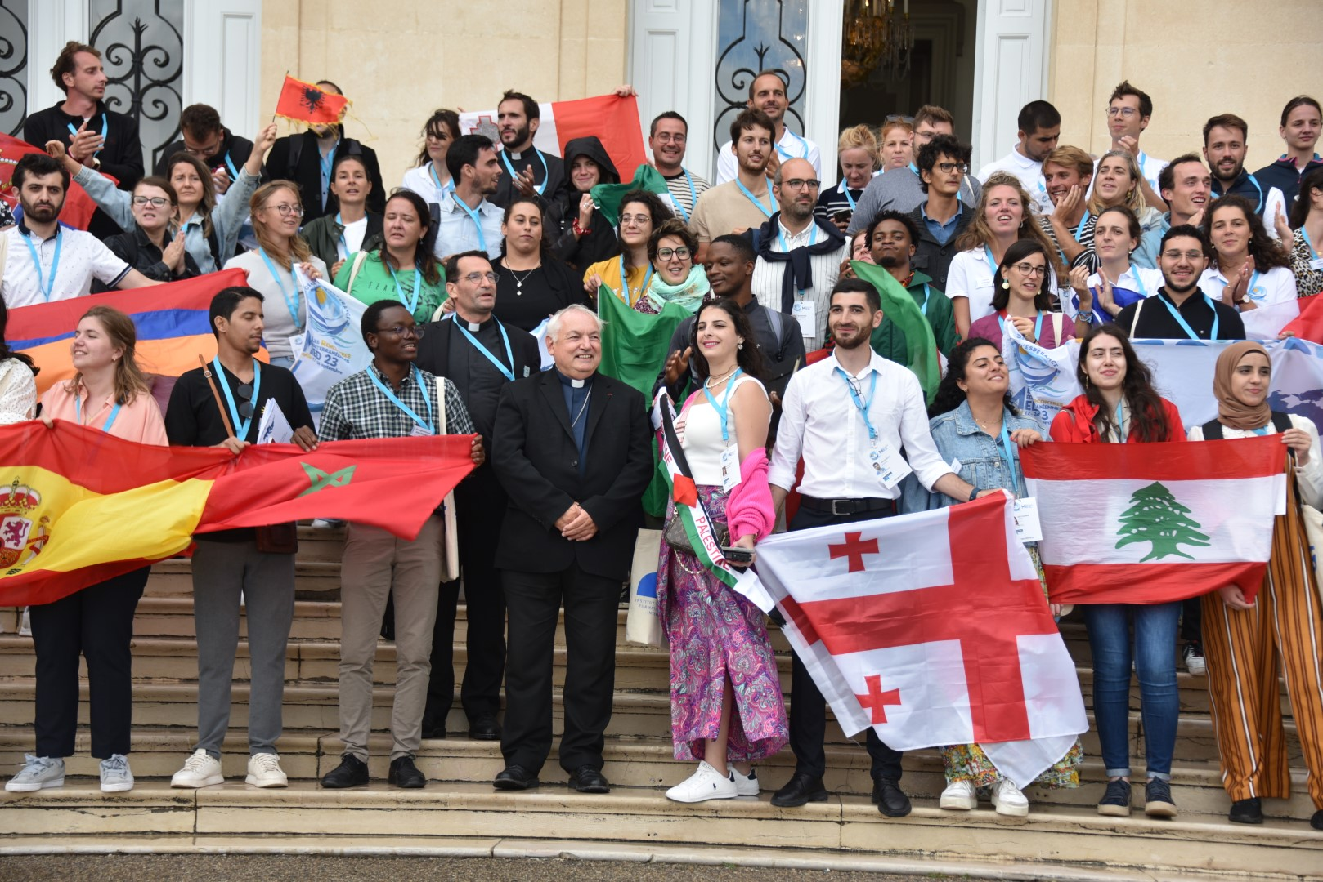
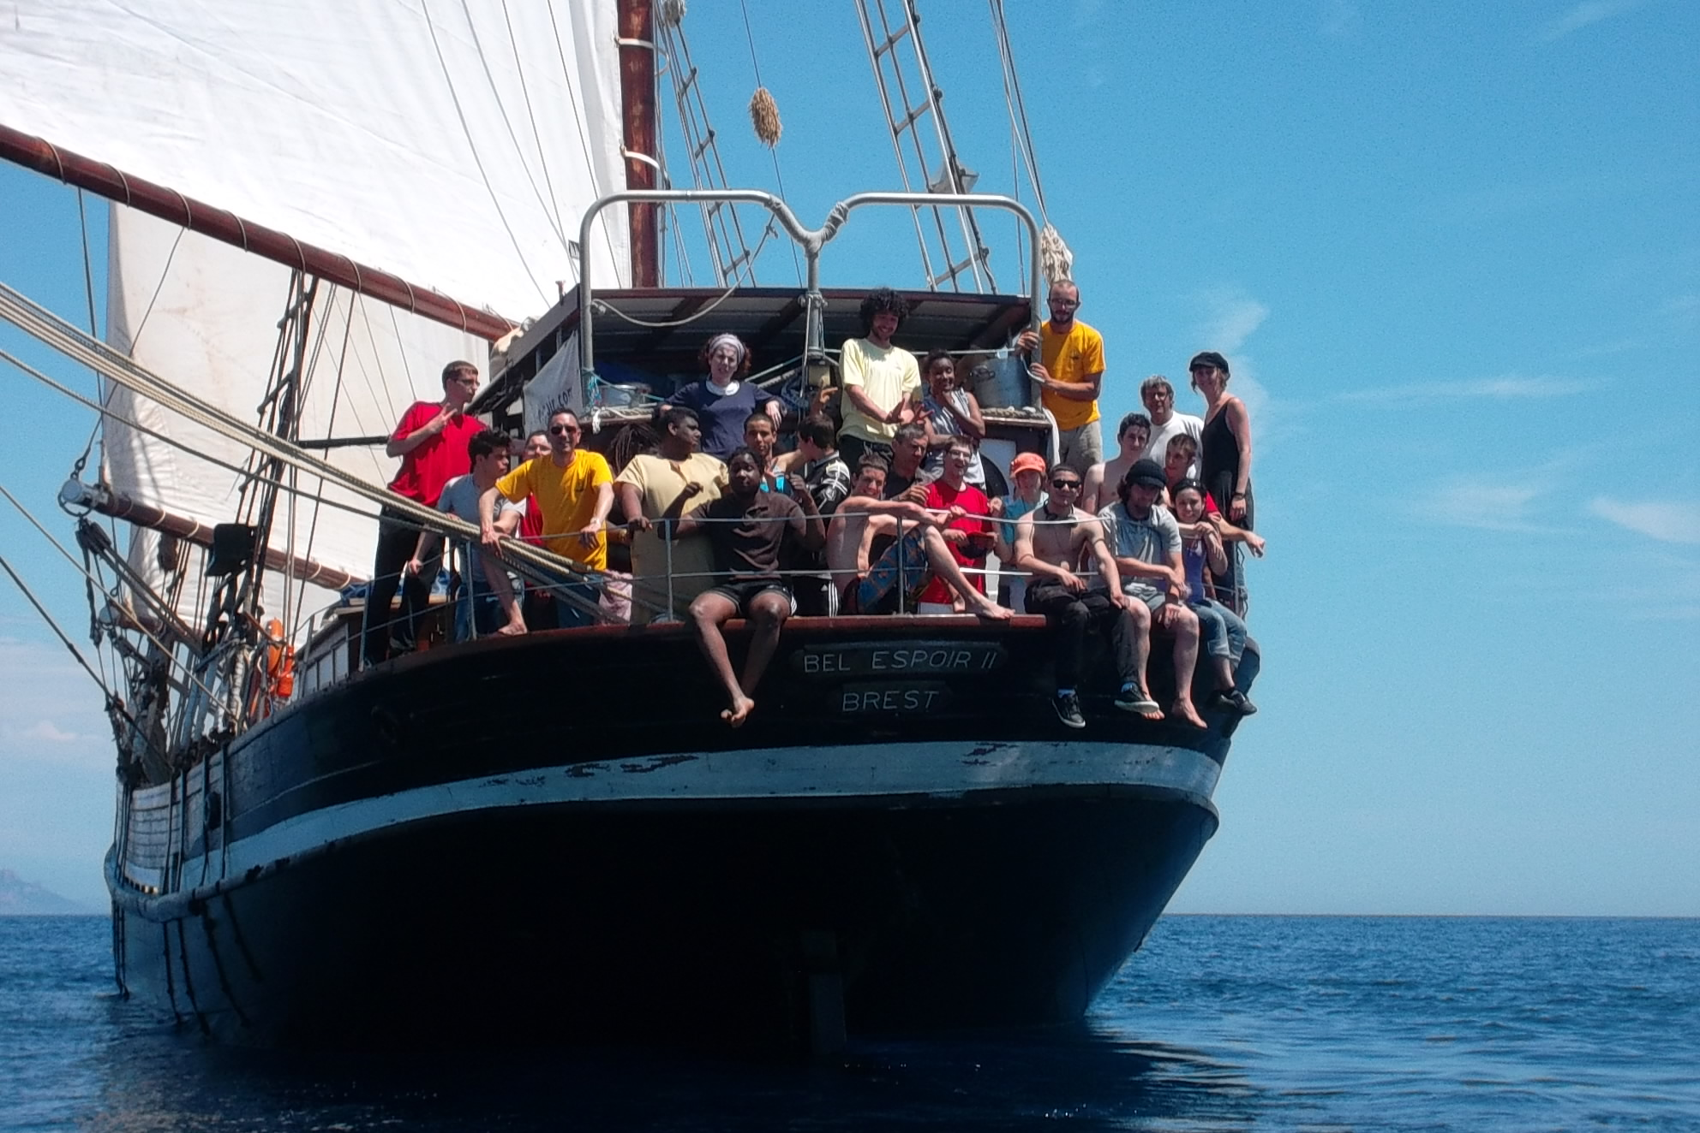
Après les Rencontres méditerranéennes de Bari (2020), Florence (2022), Marseille (2023) et Tirana (2024) Un navire-école en Méditerranée De mars à octobre 2025 8 mois de navigation 8 ports de départ et une quinzaine d’escales 200 jeunes embarqués de toutes confessions et religions
LE PROJET

Slide 3
LES OBJECTIFS Ils visent à agir pour la paix en Méditerranée
1. La formation
Chaque session de 15 jours conduit à l’obtention d’un certificat.
2. L’expertise
Huit colloques thématiques sur les grands défis méditerranéens donnent lieu à l’élaboration d’un livre blanc.
3. La fraternité
Les rencontres méditerranéennes mettent en place un réseau d'entraide et d'amitié au service de la mobilité des talents.
4. L’interdisciplinarité
Le développement des partenariats donne lieu à la Création d’un think tank méditerranéen rassemblant des compétences croisées dans les domaines économiques, religieux, éducatifs et associatifs.

Slide 4
Carte prévisionnelle de navigation *les escales pourront être modifiées
7ème étape. Septembre 2025
RAVENNE
Escales : Dubrovnik - Bari
Thème : Christianisme d’Orient et d’Occident
6ème étape: Août 2025
DÜRRES
Escales : Split - Ancône
Thème : Les défis migratoires
8ème étape: Octobre 2025
NAPLES
Escales : Ajaccio - Monaco
Thème : Construire la paix
Arrivée le 25 octobre :Marseille
5ème étape: Juillet 2025
ISTANBUL
Escales : Thessalonique –
Athènes
Thème : Environnement et développement
1ère étape: Mars 2025
BARCELONE
Départ le 1er mars 2025 Escales : Malaga - Tetouan
Thème : Dialogue des cultures
4ème étape: Juin 2025
PAPHOS
Escales : Beyrouth - Byblos
Thème : Religions en dialogue
2ème étape. Avril 2025
PALERME
Escales : Annaba - Bizerte
Thème : Education et société
3ème étape. Mai 2025
LA VALETTE
Escales : Syracuse - Crète
Thème : Femmes en Méditerranée

Slide 5
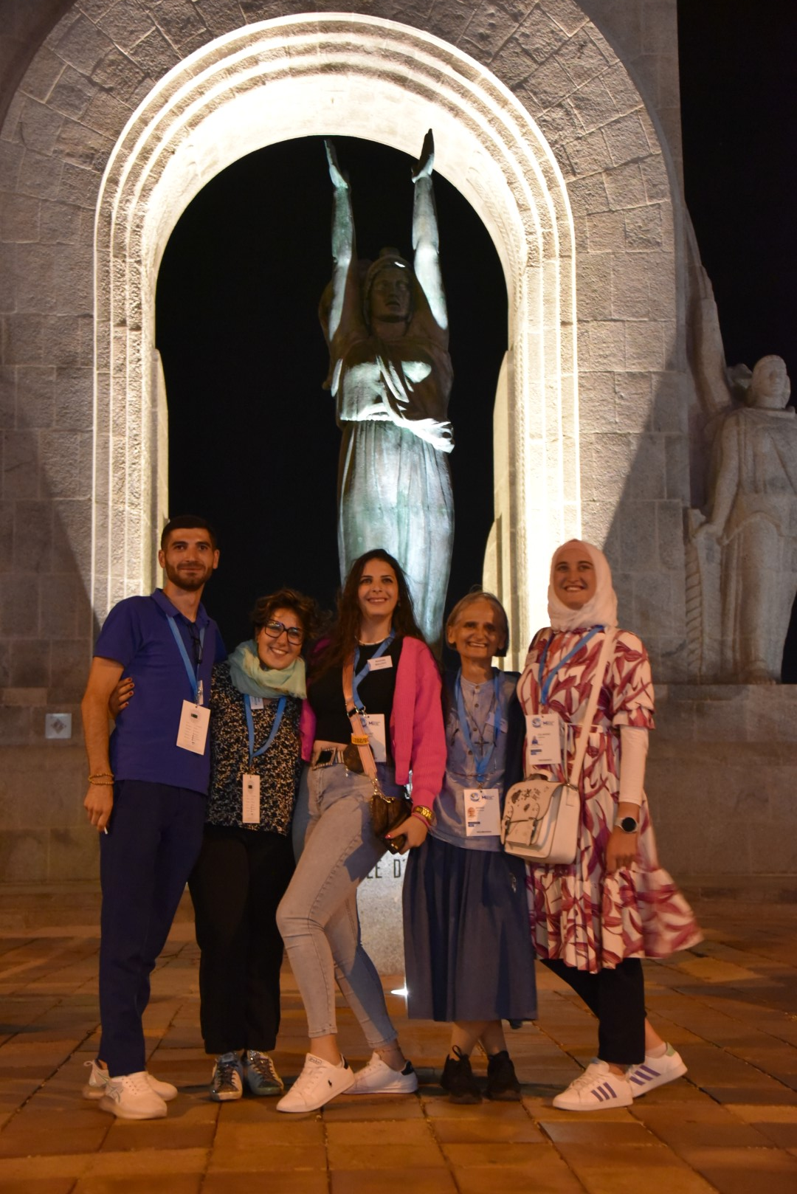
D’UNE ESCALE A L’AUTRE
Une étape-type en 8 points
Accueil dans le port de départ
Colloque thématique de 3 jours
Logement à bord du navire
Dix jours de navigation avec escales intermédiaires
Manœuvres de navigation et travaux collectifs à bord
Session de formation au dialogue de paix
Festival d’accueil dans le port d’arrivée
Engagement pour la paix
A chaque étape, des Rencontres méditerranéennes

Slide 6
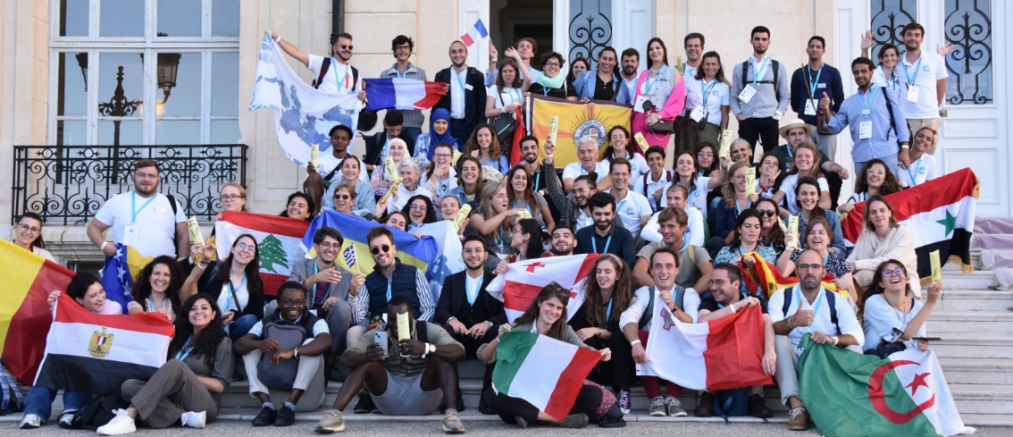
200 jeunes invités
issus des cinq rives
de toutes confessions et religions
engagés dans la vie civile dans leurs pays respectifs
curieux de mieux connaître l’espace méditerranéen
ouverts à la rencontre
souhaitant se former avec d’autres jeunes
disposés à agir pour construire la paix en Méditerranée

Slide 7
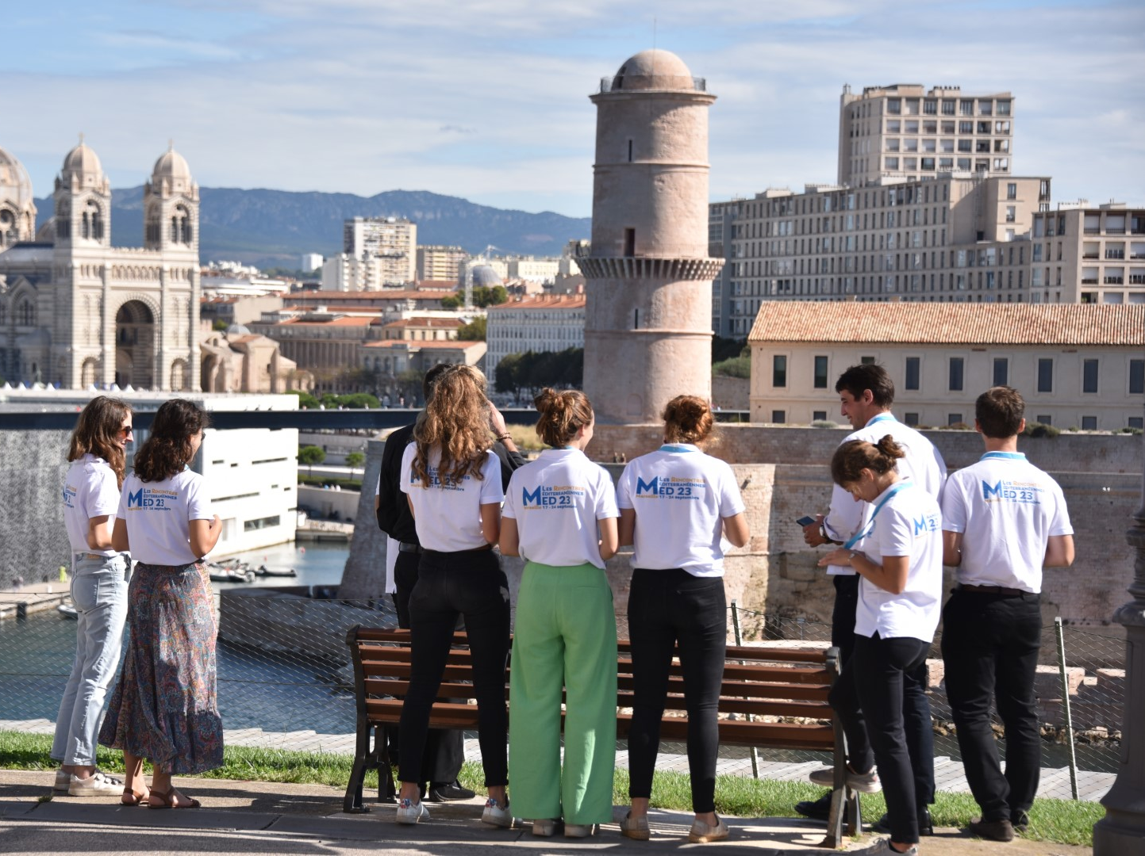
LES EQUIPAGES
En mer et par étape, avec l’AJD :
1 capitaine
5 membres de l’association
8 stagiaires en formation
A terre et par pays, avec Mar Yam :
- 1 comité de pilotage
- 1 équipe d’animation
- 1 équipe logistique

Slide 8
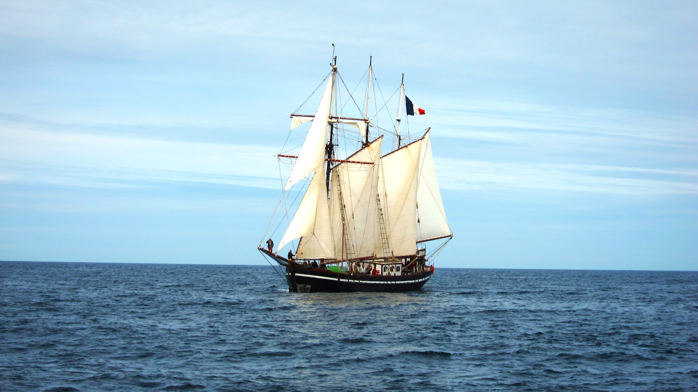
LE NAVIRE
LE BEL ESPOIR
Goélette à trois mâts
29 mètres de long
2,80m de tirant d’eau
Construit en 1944 au Danemark
Restauré une première fois en 1993
Deuxième restauration récente, pour le doter
d’une nouvelle coque en acier, tout en conservant son gréément d’origine.

Slide 9
LES PARTENAIRES
BEL ESPOIR - AJD
MAR YAM
L’association Bel Espoir – AJD met en œuvre les intuitions du Père jésuite Michel Jaouen : le mélange des gens, en difficulté ou pas, pour le bénéfice de tous.
L’AJD est propriétaire de deux goélettes à trois-mâts, ainsi que d’une flotte de petits bateaux à voile, à rame, à moteur, de l’île de Stagadon en mer d’Iroise, d’un chantier naval de formation aux métiers de la mer, d’une base à l’Aber Wrach (Finistère) et d’une base à Marseille et à Paris.
Elle est composée d’une trentaine de membres actifs, et son chantier forme une soixantaine de jeunes par an.
L’association Mar Yam, en partenariat avec le diocèse de Marseille (ADM), propose des « Rencontres Méditerranéennes », qui prennent la forme de sessions de formation rassemblant des acteurs originaires du pourtour méditerranéen.
Elle s’appuie sur un ensemble de réseaux (facultés, écoles, sanctuaires, diocèses, etc.) et contribue à développer une culture de la rencontre et du dialogue.
Les premières rencontres se sont tenues à Marseille en 2023 et les prochaines se tiendront à Tirana en 2025. Elles se poursuivront sur les cinq rives au cours de l’année 2025.

Slide 10
BUDGET PREVISIONNEL
BUDGET MENSUEL
Location et fonctionnement du navire : 60 k€
Transport et prise en charge des 25 participants : 15 k€
Budget global par session : 75 k€
BUDGET ANNUEL (8 sessions)
75 k€ x 8 sessions
Budget global annuel : 600 k€
www.med25belespoir.org
75 € = 1 journée « embarquée » de formation à la paix pour 1 jeune

Slide 11
BIENVENUE A BORD !
CANDIDATURES
Tu as entre 20 et 35 ans et tu veux participer à l’expédition MED 25 – Le Bel Espoir .
Envoie ta candidature (curriculum vitae + lettre de motivation) à info@med25belespoir.org avant le 31 décembre 2024.
PARTENARIATS
Vous êtes une fondation, une association, une université, une entreprise, une collectivité et vous souhaitez soutenir MED 25 – Le Bel Espoir ?
Devenez partenaires et contactez Etienne du Payrat : partenaire@med25belespoir.org
MECENAT
Devenez l’un des mécènes de cet événement dès maintenant, en vous engageant à titre personnel ou au nom de votre entreprise ou de votre fondation.
Tout don égal ou supérieur à 5 000 € sera encadré par une convention de mécénat.
Vos dons sont déductibles des impôts sur le revenu à hauteur de 66 % de leur montant (dans la limite de 20 % du revenu imposable). Ainsi, un don de 1 000 € ne vous coûte réellement que 340 € après réduction fiscale. Vos dons sont aussi éligibles à la déduction d’impôts sur les sociétés (60%). Vous recevrez un reçu fiscal.
Devenez mécènes et contactez Edouard Detaille : mecenat@med25belespoir.org

Slide 12
Soyez un phare de paix!
« Soyez une mer de bien, pour faire face aux pauvretés d’aujourd’hui avec une synergie solidaire ; soyez un port accueillant, pour embrasser ceux qui cherchent un avenir meilleur ; soyez un phare de paix, pour anéantir, à travers la culture de la rencontre, les abîmes ténébreux de la violence et de la guerre. »
Pape François, Pharo, Marseille 2023

